Slide 1
La poesía española medieval
1. Las jarchas.
2. La lírica tradicional (especialmente villancico).
3. Los cantares de gesta: el Cantar de Mío Cid.
4. La poesía del siglo XIII:
4.1. El “mester de clerecía”.
4.2. El “mester de juglaría”.
4.3. La lírica galaico-portuguesa: las Cantigas de Alfonso X.
5. La poesía del siglo XIV;
5.1. Sem Tob de Carrión.
5.2. El Libro de buen amor.
6. La poesía del siglo XV:
6.1. Poetas cultos: Pero López de Ayala.
6.2. El Marqués de Santillana.
6.3. Juan de Mena.
6.5. Los cancioneros.
6.6. Jorge Manrique y las Coplas a la muerte de su padre.
7. El romancero.

Slide 2
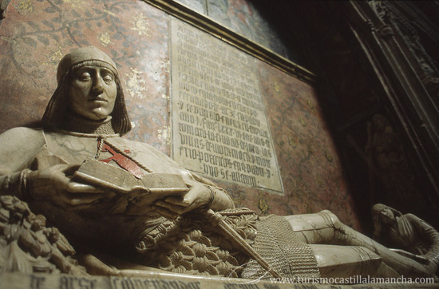
El doncel de Sigüenza (Guadalajara)

Slide 3
La prosa española medieval
Las prosa en la corte de Alfonso X (siglo XIII):
1.1. La historia.
1.2. El saber.
1.3. Las leyes.
2. Prosa sapiencial del siglo XIII.
3. Prosa del siglo XIV: Don Juan Manuel.
4. Prosa del siglo XV:
4.1. Cuentos.
4.2. Crónicas o Libros de historia.
4.3. Libros de viaje.
4.4. La novela de caballerías.
4.5. La Celestina.

Slide 4
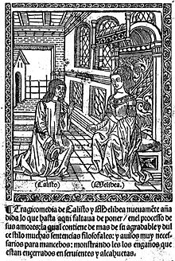
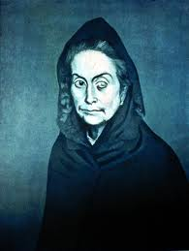
Celestina

Slide 5
El teatro medieval
Hay que tener en cuenta que desaparece el teatro clásico:
· El teatro siempre es un problema.
· El “teatro” medieval es un doble problema.
Sí tenemos una serie de espectáculos asociados a la vida medieval:
· Los tropos : asociados a la liturgia (s. XII).
· Las obras de Juan del Encina: asociados a la corte (s. XV).

